Slide 1
少数民族起义
白莲教
少数民族起义
天地会
拜上帝会

Slide 2
第四单元 内忧外患与中华民族的奋起
第13课 太平天国运动
1851—1864
课标要求：了解太平天国运动的主要史实，认识农民起义在民主革命时期的作用与局限性。

Slide 3
一、背景
1.外国资本主义侵略
2.封建主义剥削，清政府的腐败统治
3.自然灾害频发
4.洪秀全的准备：创立拜上帝会
材料一：鸦片战争后，洋布、洋棉排挤了土布、棉布：“民间之买洋布、洋棉者十室而九。”
人祸
天灾
为何鸦片战争后群众起义的数量大大增多？

Slide 4
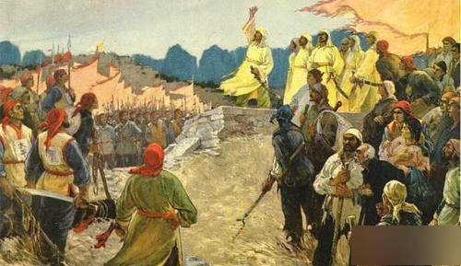
二、过程
金田起义
1851年1月
11日是洪秀
全38岁生日。
洪秀全借此
招集教徒举
事。

Slide 5
金田起义
天津
永安建制
天京
武昌
九江
南昌
定都天京
长沙
永安
金田
北伐西征

Slide 6
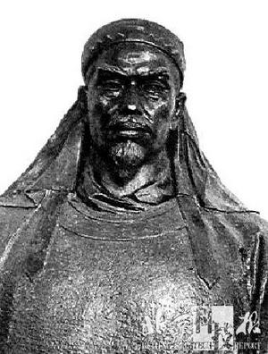
永安建制
东王节制诸王
天王
洪秀全
东王
西王
南王
北王
翼王
杨秀清
萧朝贵
冯云山
韦昌辉
石达开
太平天国前期领导核心
Notes:
www.jkzyw.com

Slide 7
材料一：“凡分田，照人口，不论男妇，算其家人口多寡，人多则分，杂以九等。如一家六人，分三人好田，分三人丑田，好丑各一半。凡天下田，天下人同耕。
材料二：产品分配，根据“天下人人不受私，物物归上主”的原则，每户留足口粮，其余归圣库。 ……务使天下共享天父上皇上帝大福，有田同耕，有饭同食，有衣同穿，有钱同使，无处不均匀，无人不饱暖也。”
——摘自《天朝田亩制度》
（一个老实巴交的农民说：）“我们村的张二癞子一贯偷鸡摸狗，好吃懒做……可是圣库还是按人头分给他一石粮食。前天他又提回来一只鸭子。”
——于培杰《天王洪秀全》
依据课文和材料，简要归纳《天朝田亩制度》的主要内容。
主要内容：
1、土地分配：按人口
平均分配
否定封建地主土地
私有制，满足了农
民的愿望
反封建革命性
2、产品分配：圣库制度
落后性
空想性
绝对平均主义

Slide 8
由鼎盛走向衰微的转折点
天京变乱
洪
国中无人
朝中无将
(1)逼
(4)疑
召
(3)杀
杨
韦
石
被杀
(2)杀
(5)走
天京事变导致了什么严重后果？

Slide 9
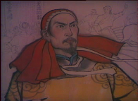
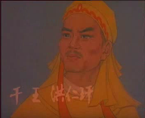
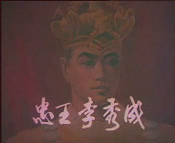
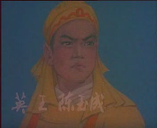
重建领导核心
天王：洪秀全
天王：洪秀全
干王：洪仁玕
忠王：李秀成
英王：陈玉成
主持朝政
军事指挥
《资政新篇》
防御战

Slide 10
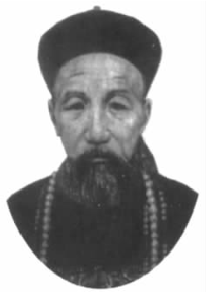
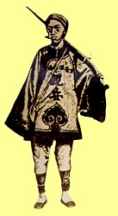
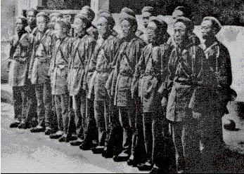
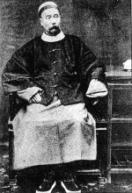
背洋枪
的湘军
曾国藩
淮军士卒
李鸿章
洋枪队

Slide 11
1.为什么说《资政新篇》具有资本主义色彩?
2.《资政新篇》能否得到农民的支持?为什么?
政治：以法治国,官吏由选举产生 有利于
经济：发展工商业，奖励技术发明 有利于
文教：设立新式学堂 有利于
外交：主张与外国平等交流，反对干涉中国内政。
有利于
民主法治
内容
资本主义经济
近代西学传播
评价：
（1）进步性：
（2）局限性：未能实行。
民族独立
先进中国人首次提出发展资本主义的方案。
（不是农民革命实践的产物；
缺乏相应的社会条件；处于战争环境。）

Slide 12
政治上：无法提出科学的革命纲领
不同点 | 《天朝田亩制度》 | 《资政新篇》
经济主张
群众基础
相同点
主张建立以小农经济为基础的绝对平均的公有制，反对封建剥削土地制度
主张学习西方，发展资本主义
广泛群众基础
缺乏群众基础
革命纲领、反封建、
都未真正实施

Slide 13
太平天国运动的积极性
首次提出在中国发展资本主义的方案。
沉重打击了中外反动势力。
是几千年来中国农民战争的最高峰（规模、影响、纲领）

Slide 14
农民阶级的局限性
拜上帝教——思想上：用宗教迷信引导人民，不能用科学的理论作指导
领导阶级腐化——经济上：小生产者，具有保守、自私、分散和狭隘等特点
天朝田亩制度、资政新篇——政治上：无法提出科学的革命纲领
天京事变——组织上：缺乏彻底的革命精神，难以形成坚强的领导核心

